Slide 1
Муниципальное общеобразовательное автономное учреждение «Средняя общеобразовательная школа №24 города Орска»
Дидактическая игра
«Подбери знак к картинке»
Подготовила:
воспитатель 1 категории
Козубова О.П.

Slide 2
Цель: продолжать закреплять знания детей о дорожных знаках, светофоре.
Материал: карточки большие и маленькие с знаками, крышки с знаками
Ход игры: большие карты делят между играющими поровну, ведущий по очереди показывает карточки с дорожными знаками, тот кому эта карточка подходит, ставит знак на эту карточку и рассказывает, что это за знак. Выигрывает тот, кто правильно подберёт знак к ситуациям на картинке и сможет объяснить что это за знак.
Игра предназначена для детей 6-7 лет

Slide 3
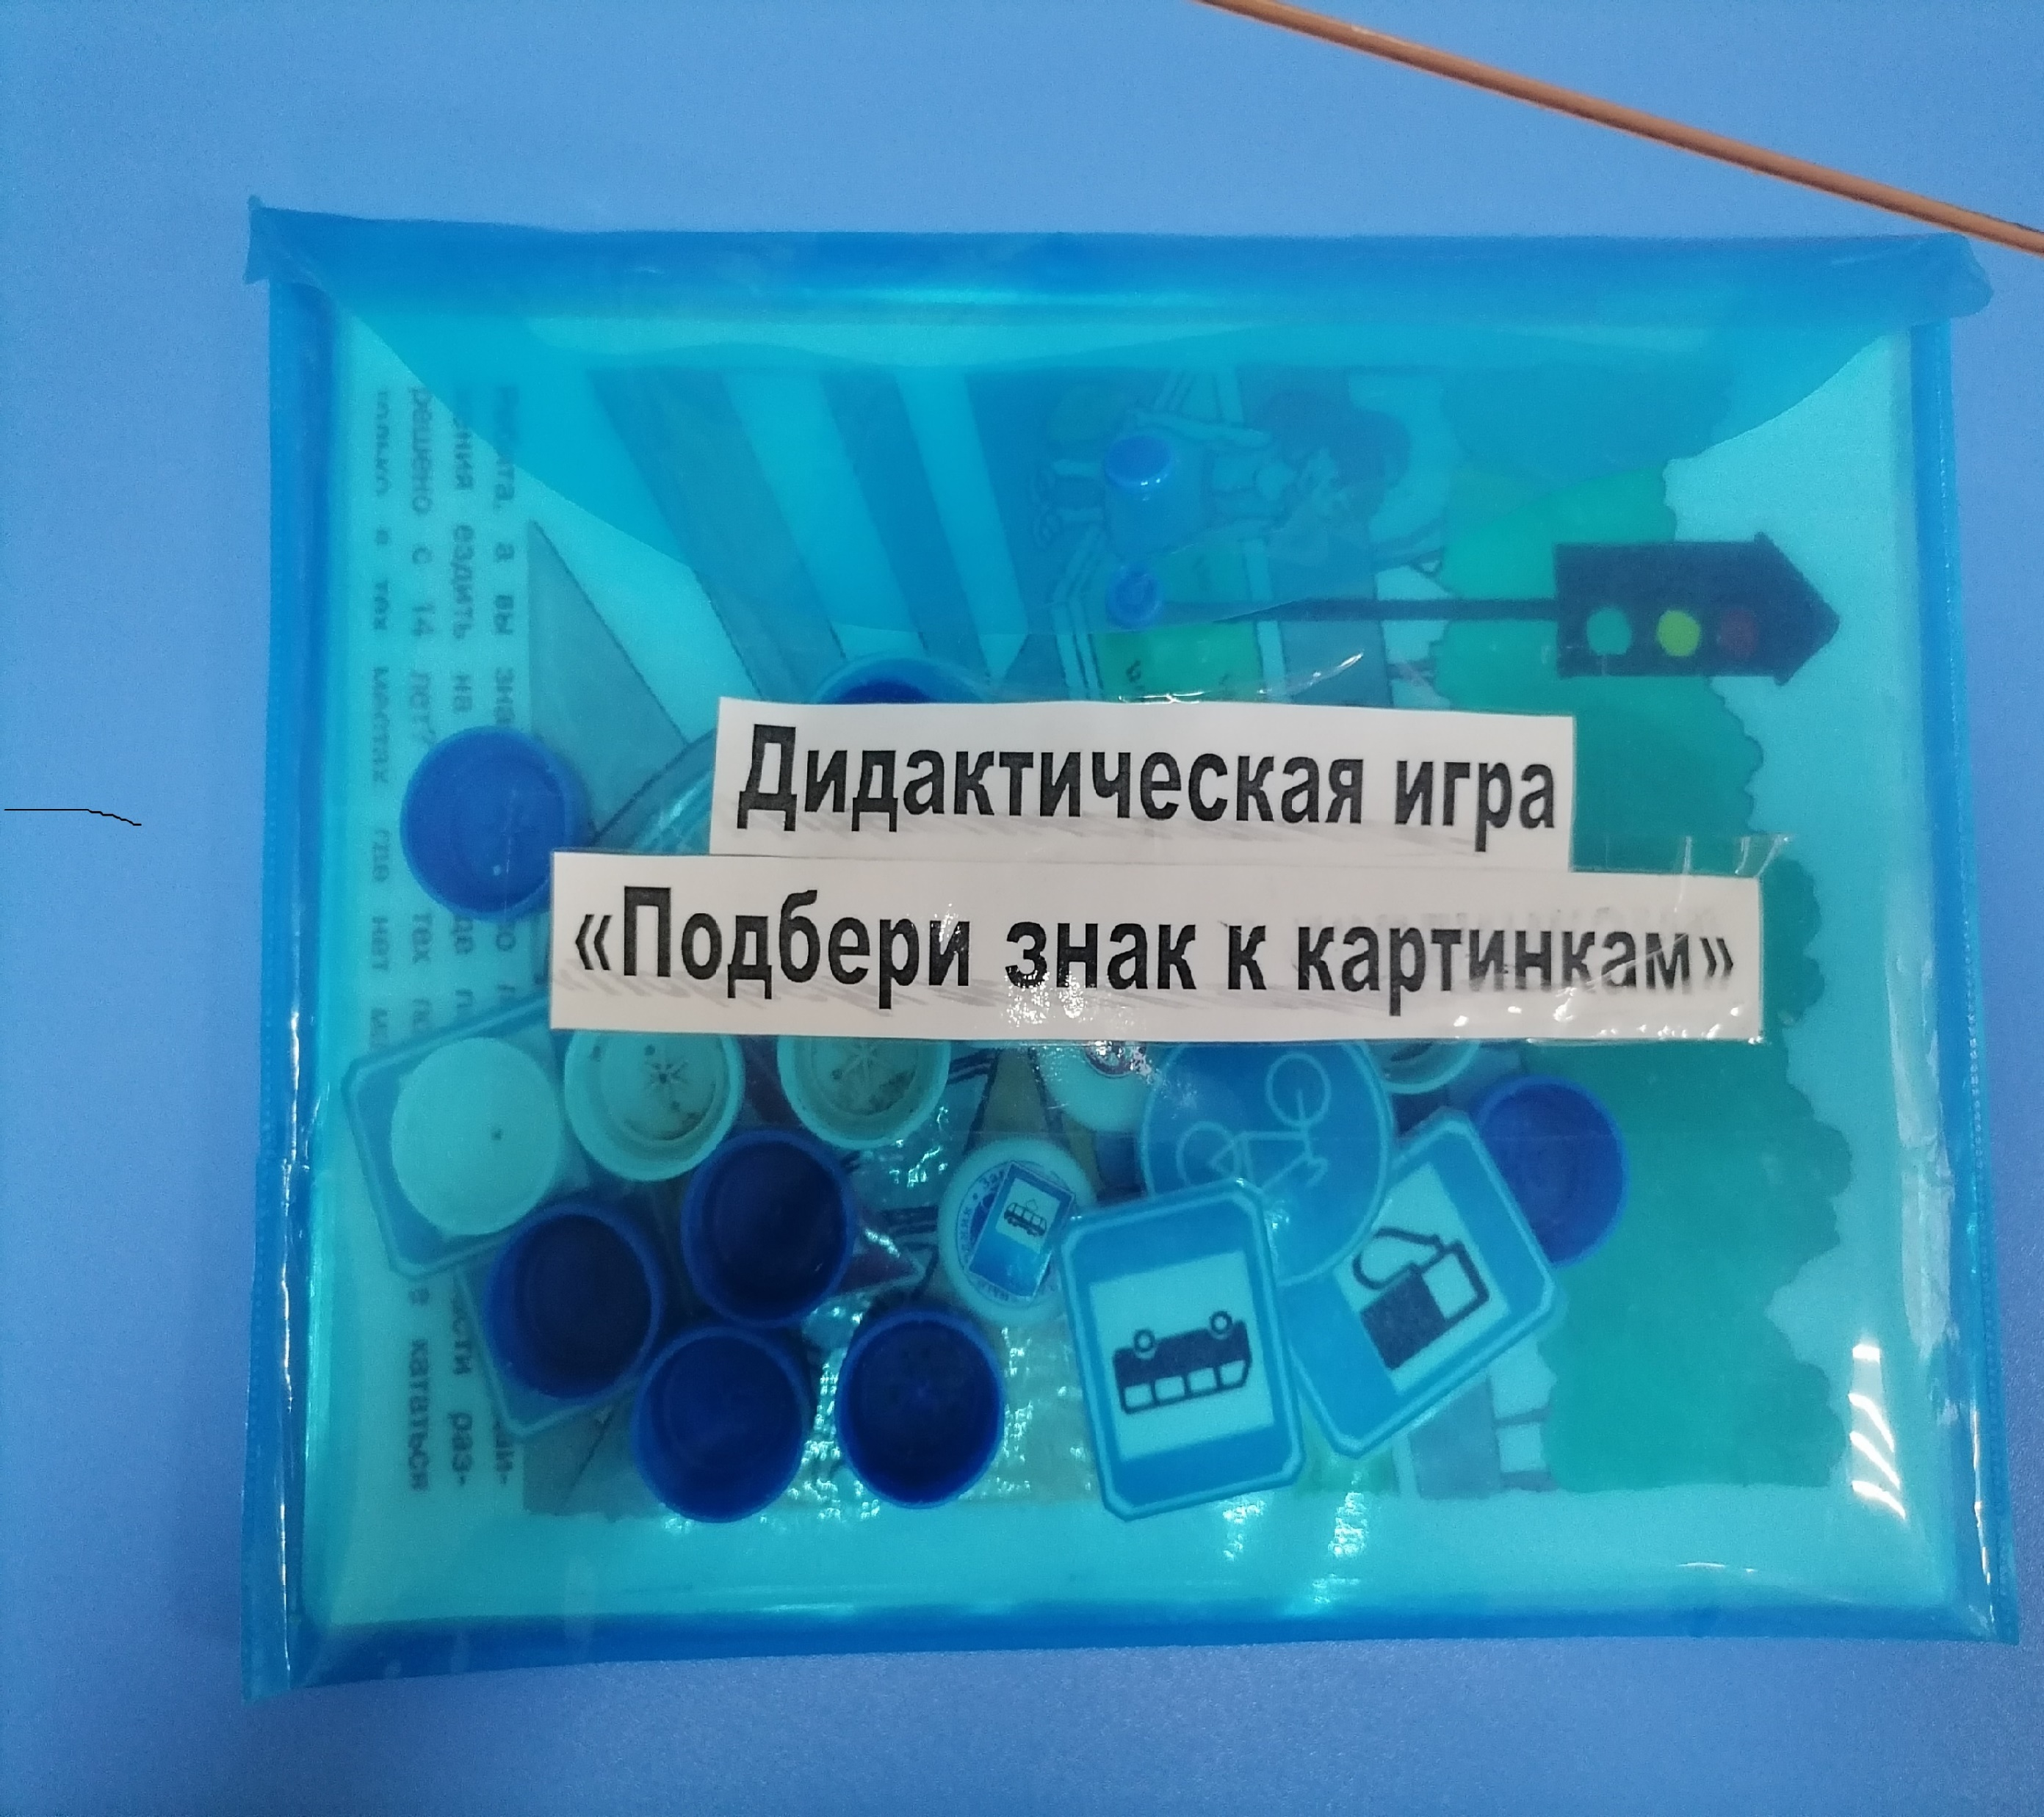
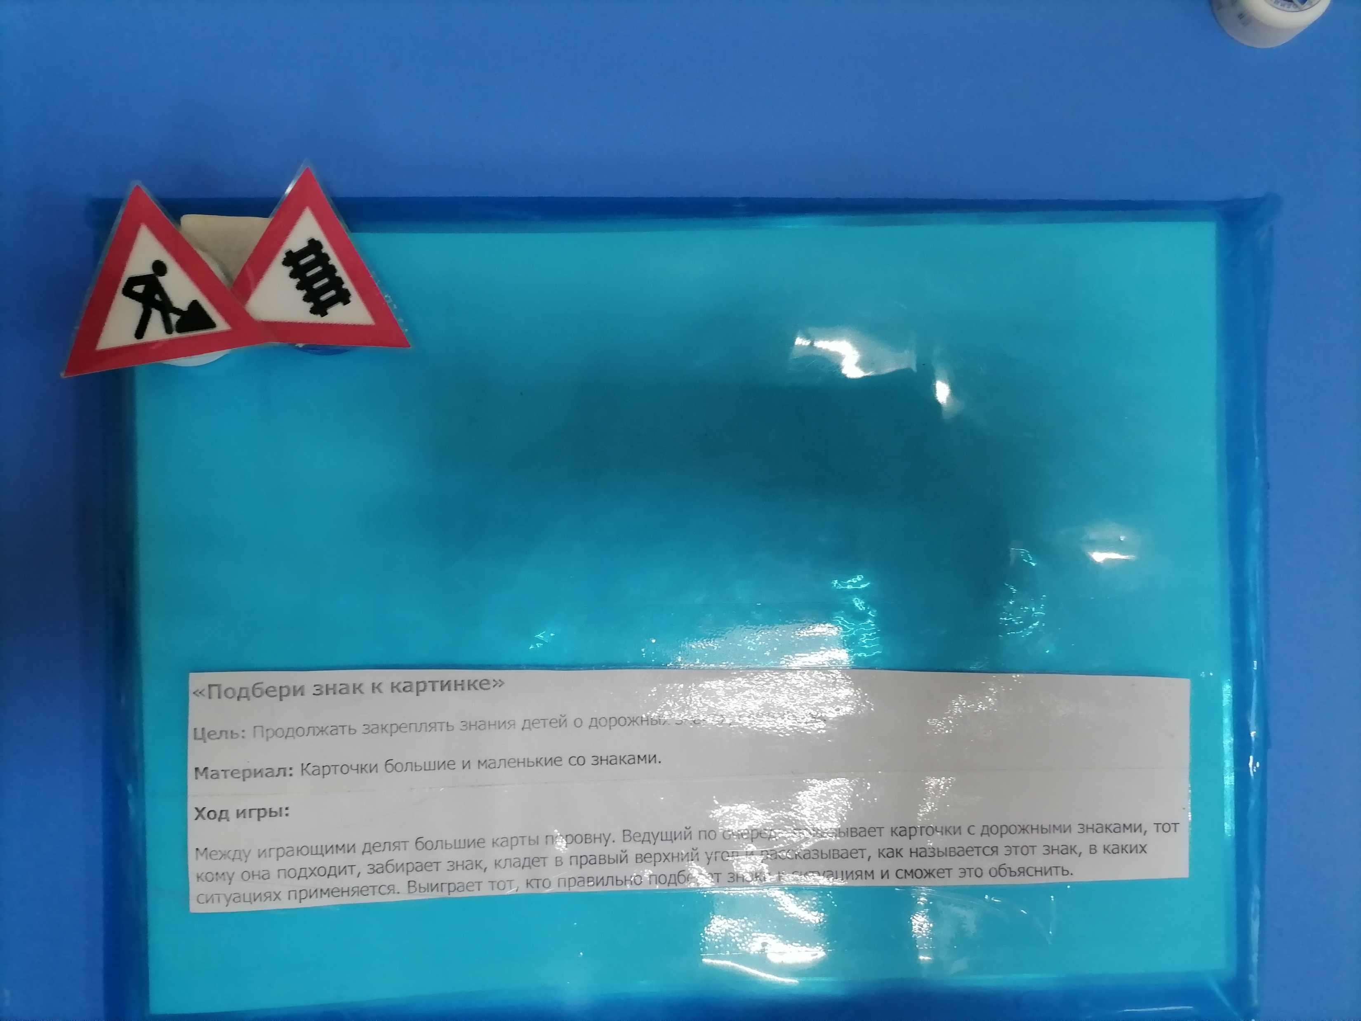

Slide 4
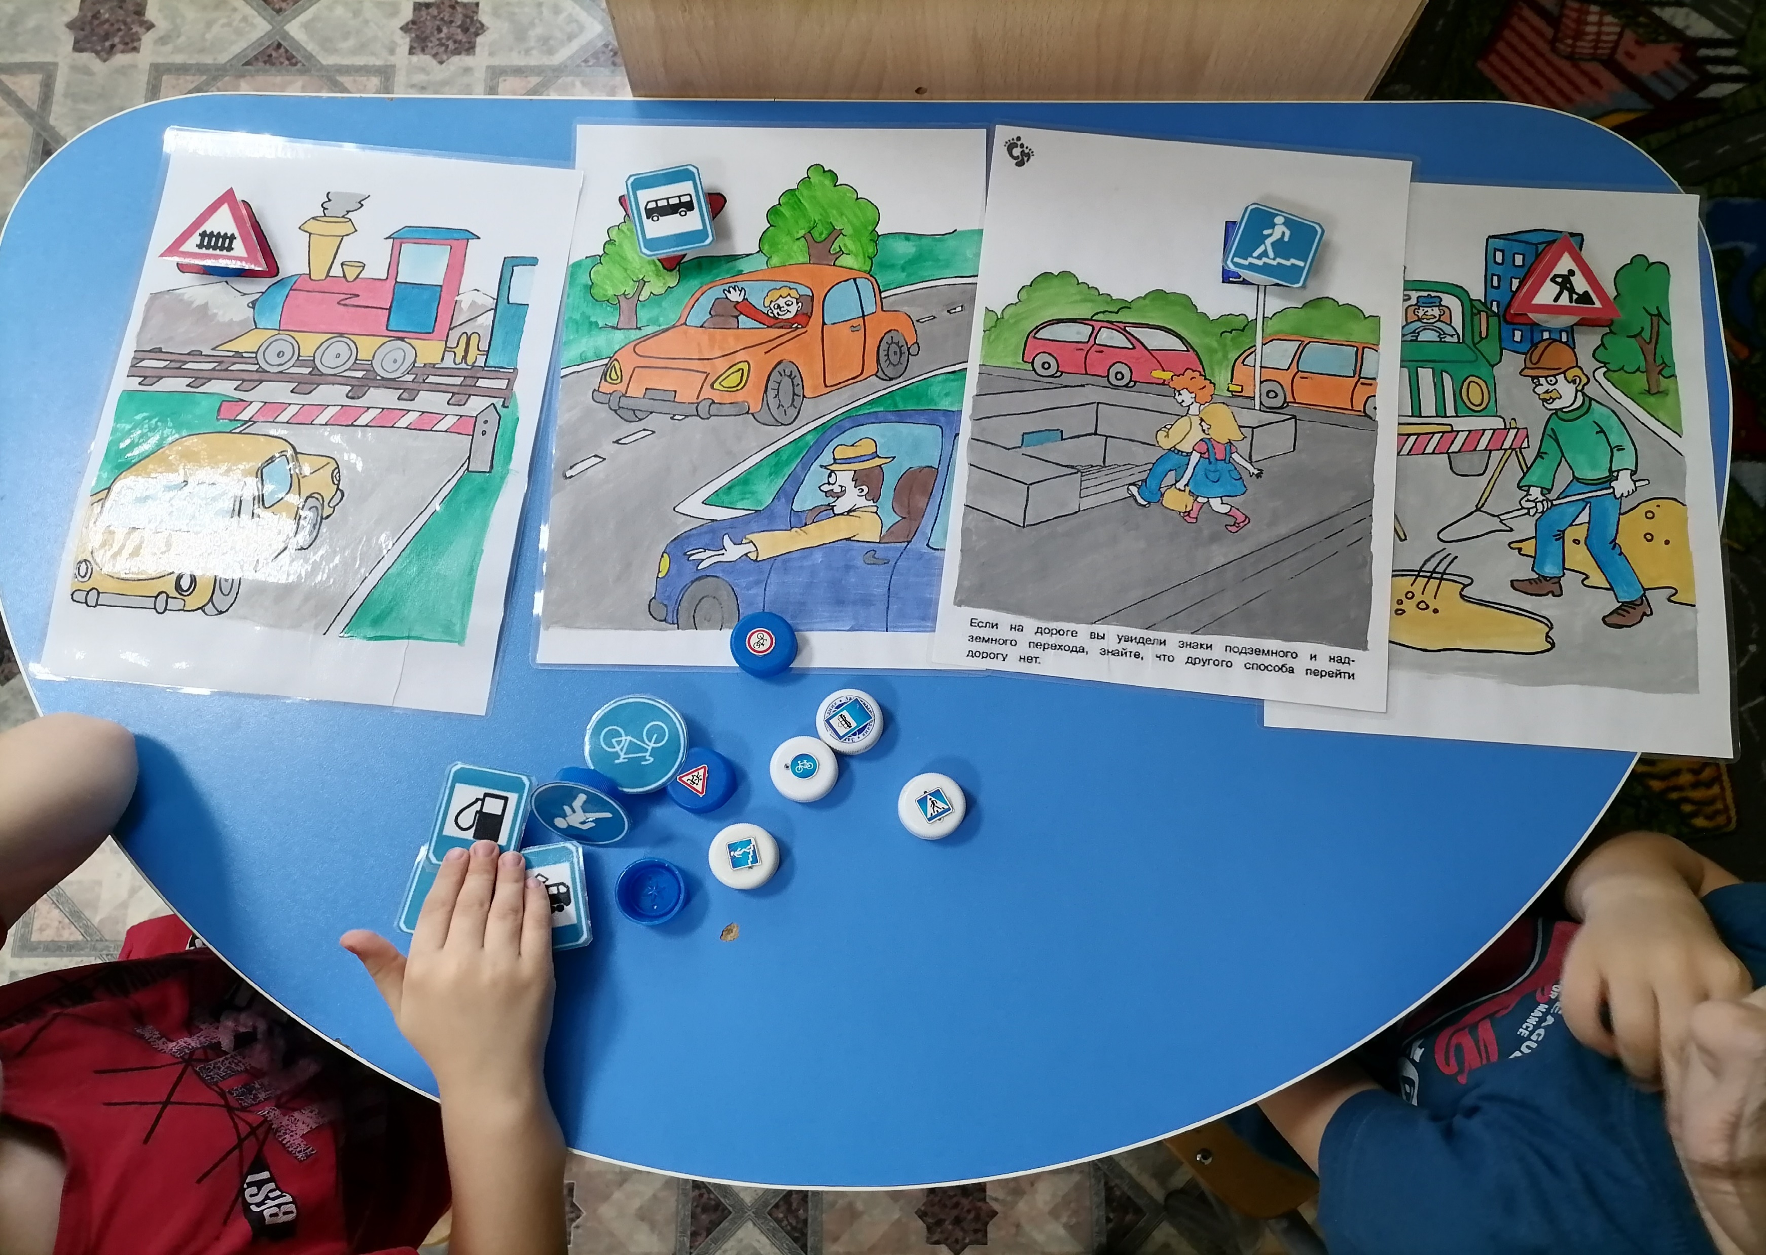
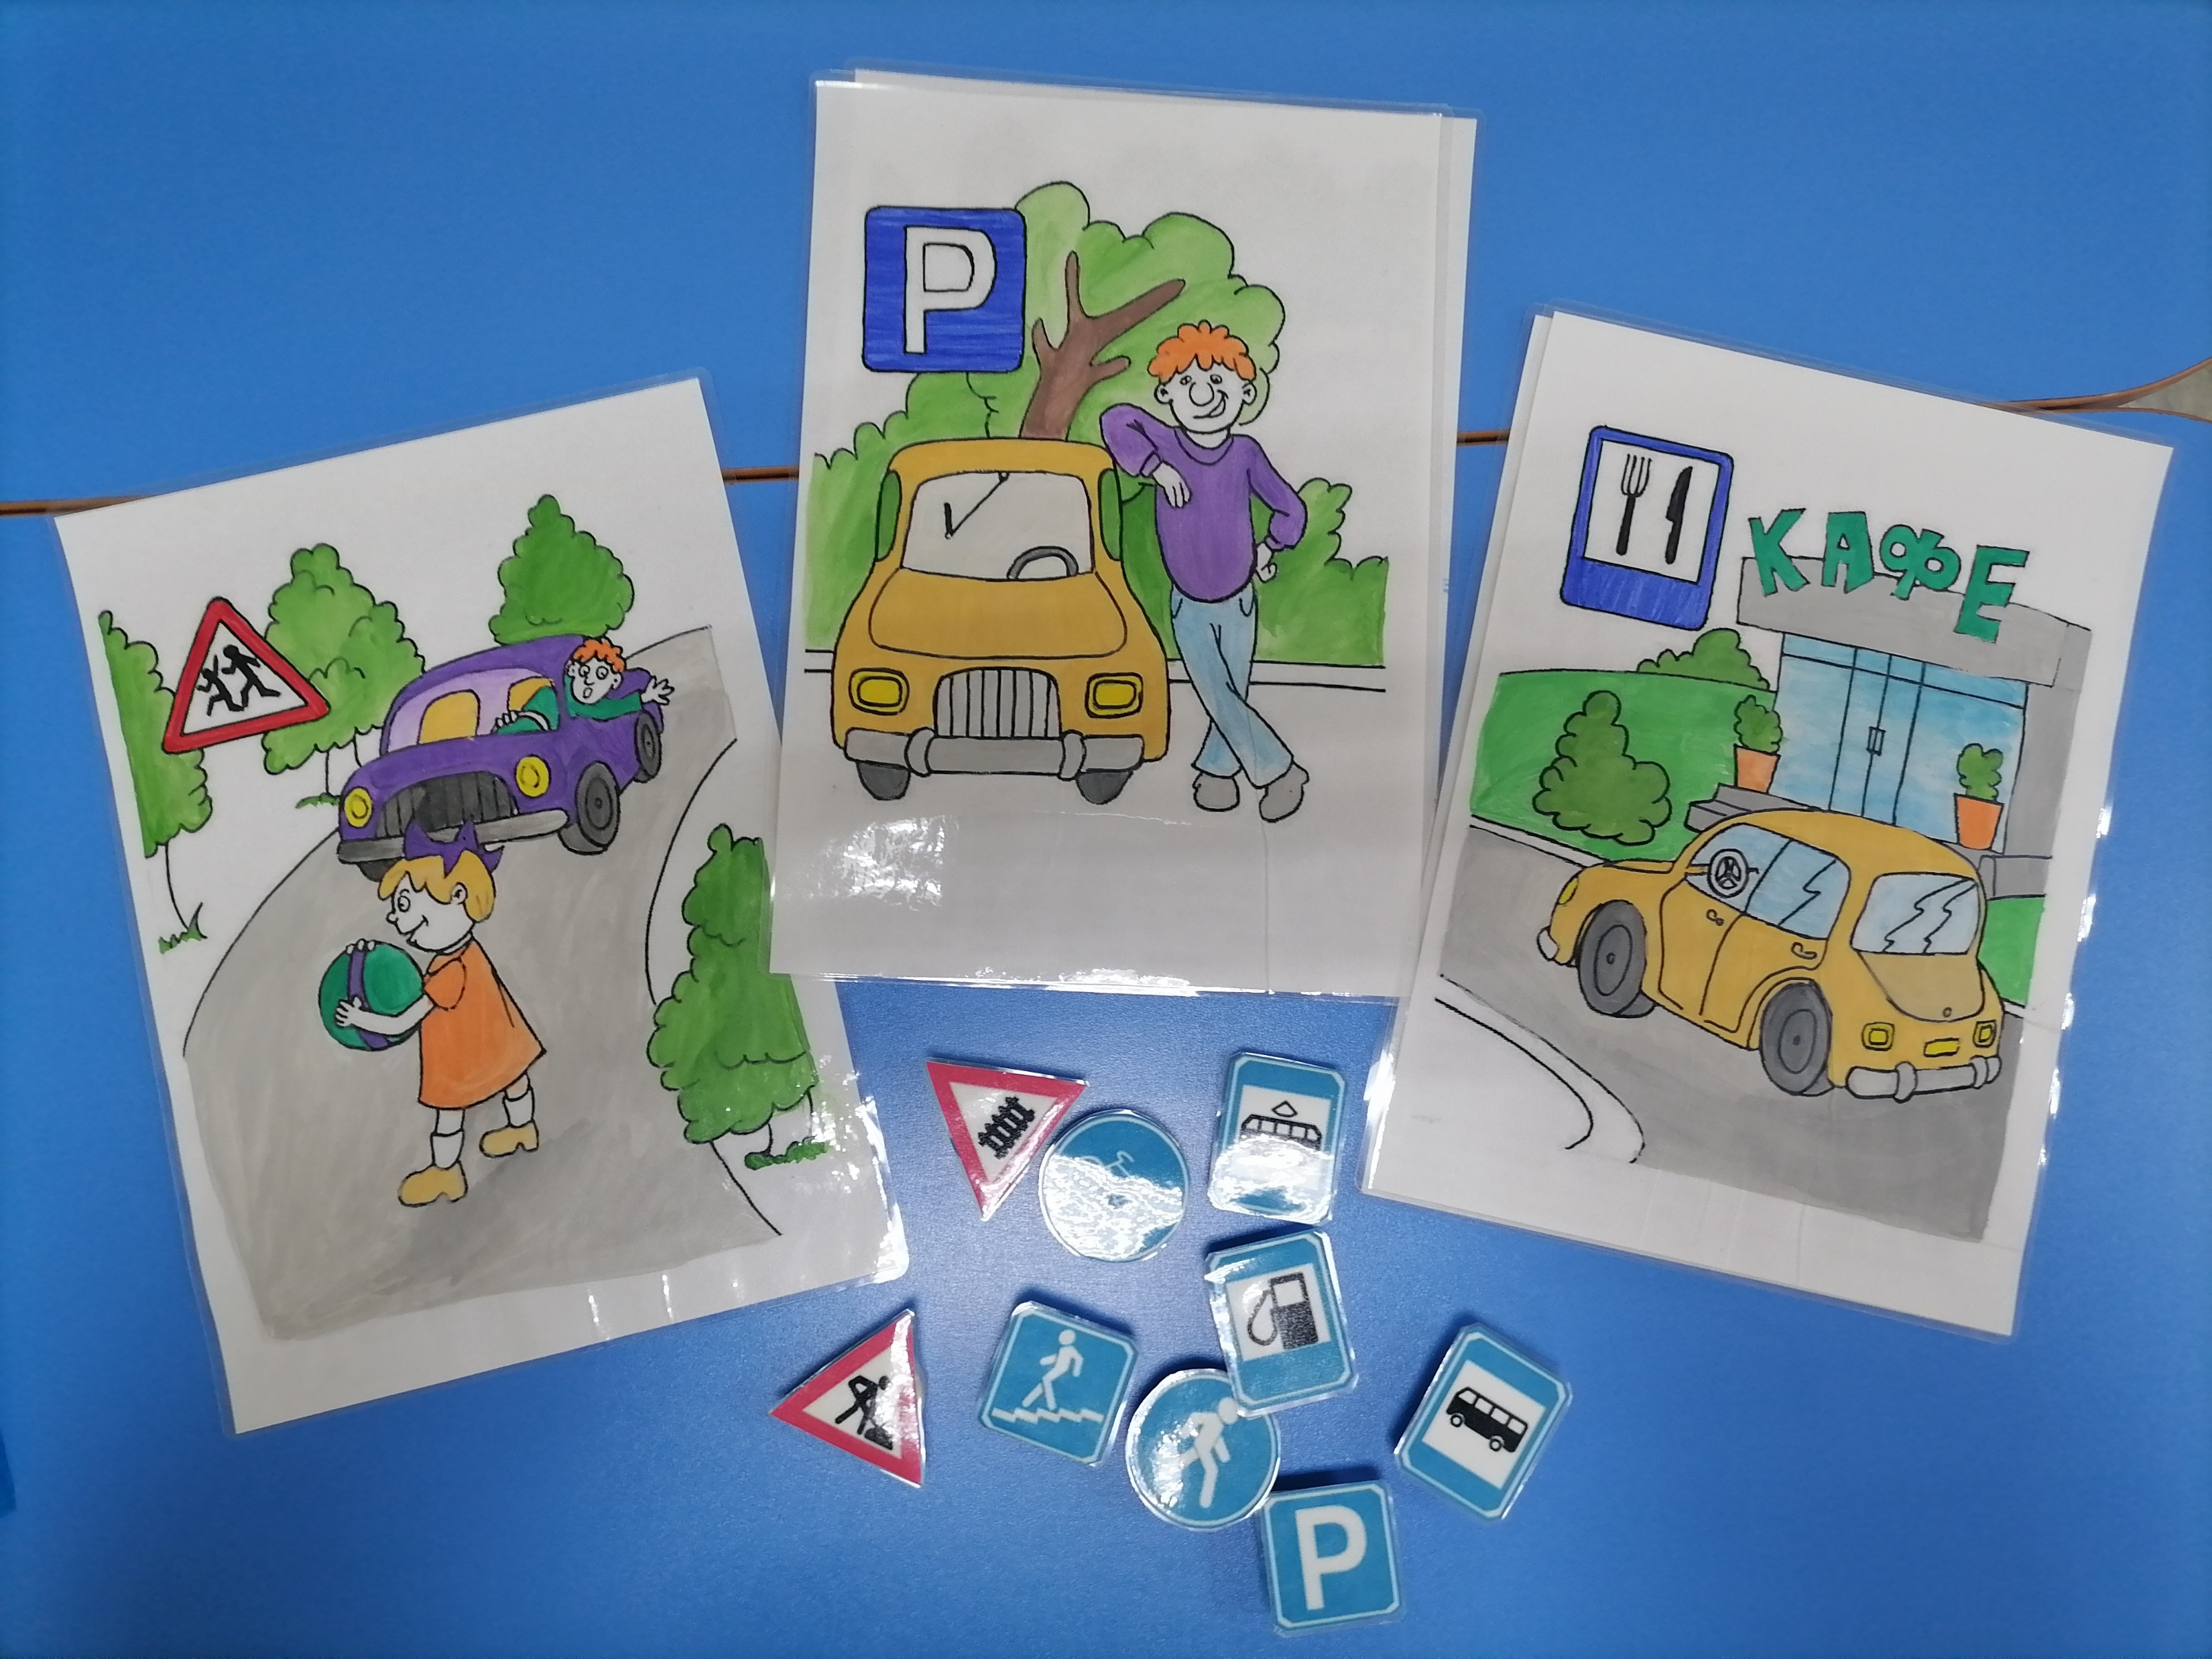

Slide 5
Спасибо за внимание!

